Slide 1
화면 설계서!!!!
프로젝트5
이조오오오오오오온
2조오오오오오으아아으아으아으아ㅡ아으ㅏ으아

Slide 2

[ 화면설계 ] 회원 관리 – 회원목록 – 관리자
1. 네비게이션 바
화면코드
Hj_admin_w_users
2. 관리자
메뉴
3. 회원목록 테이블
# | 기능
1 | 네비게이션 바 로그인 중인 아이디 확인, 프로필 아이콘 클릭하여 로그아웃
2 | 관리자 메뉴 다른 관리자 메뉴(회원 관리, 메이커 관리, 프로젝트 관리, 스토어 관리, 고객센터 관리, 관리자 관리)로 이동 가능한 버튼 제공
3 | 회원 상세정보 간단한 회원정보 표시, 회원 상태를 변경하여 불량회원에 대한 제재 가능
회원 번호 | 이름 | 이메일 | 휴대폰 | 관심 카테고리

Slide 3
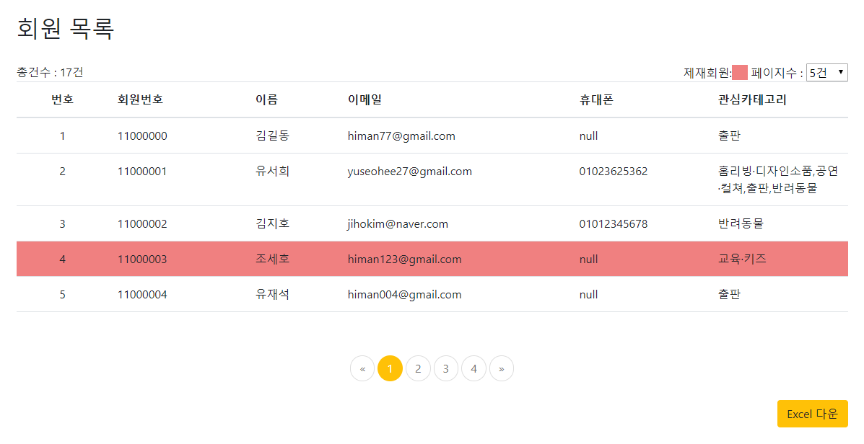
[ 화면구현 ] 회원 관리 – 회원목록 – 관리자

Slide 4
[ 화면설계 ] 회원 관리 – 회원 상세정보 – 관리자
1. 네비게이션 바
화면코드
Hj_admin_w_users_detail
2. 관리자
메뉴
3. 회원 상세정보
# | 기능
1 | 네비게이션 바 로그인 중인 아이디 확인, 프로필 아이콘 클릭하여 로그아웃
2 | 관리자 메뉴 다른 관리자 메뉴(회원 관리, 메이커 관리, 프로젝트 관리, 스토어 관리, 고객센터 관리, 관리자 관리)로 이동 가능한 버튼 제공
3 | 회원 상세정보 간단한 회원정보 표시, 회원 상태를 변경하여 불량회원에 대한 제재 가능
회원 번호
이름
이메일
휴대폰
관심 카테고리
참여 펀딩
회원 상태
수정

Slide 5
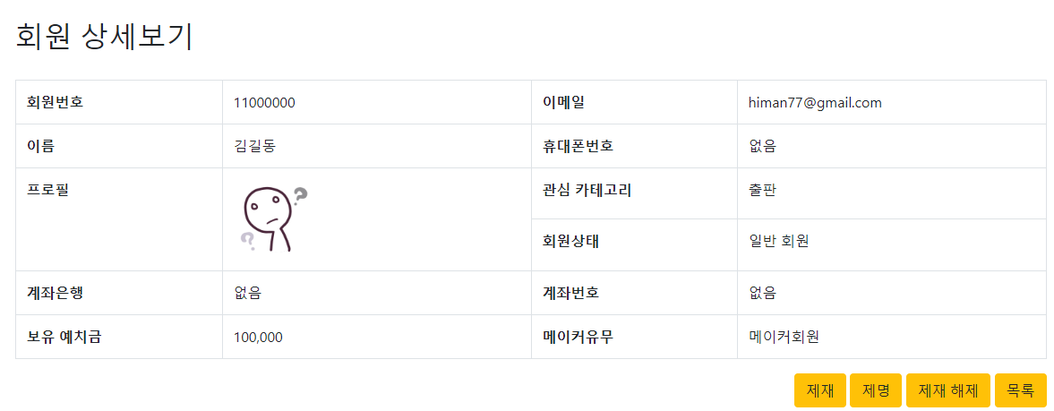
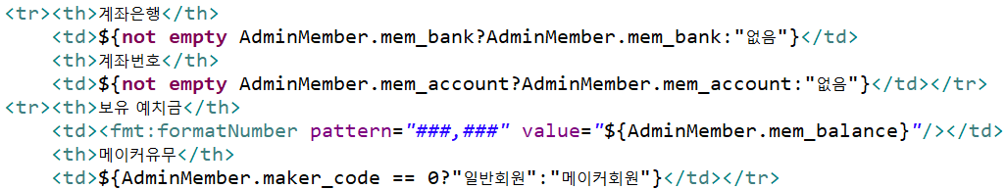
[ 화면구현 ] 회원 관리 – 회원 상세정보 – 관리자

Slide 6
[ 화면설계 ] 메이커 관리 – 메이커 목록 – 관리자
1. 네비게이션 바
화면코드
Hj_admin_w_makers
2. 관리자
메뉴
3. 메이커 목록 테이블
# | 기능
1 | 네비게이션 바 로그인 중인 아이디 확인, 프로필 아이콘 클릭하여 로그아웃
2 | 관리자 메뉴 다른 관리자 메뉴(회원 관리, 메이커 관리, 프로젝트 관리, 스토어 관리, 고객센터 관리, 관리자 관리)로 이동 가능한 버튼 제공
3 | 메이커 목록 테이블 메이커 등록시 입력한 메이커명, 이메일 표시, 프로젝트를 생성한 경우 프로젝트 명, 카테고리 표시 클릭 시 상세정보 표시
메이커 번호 | 메이커명 | 이메일 | 프로젝트명 | 카테고리

Slide 7
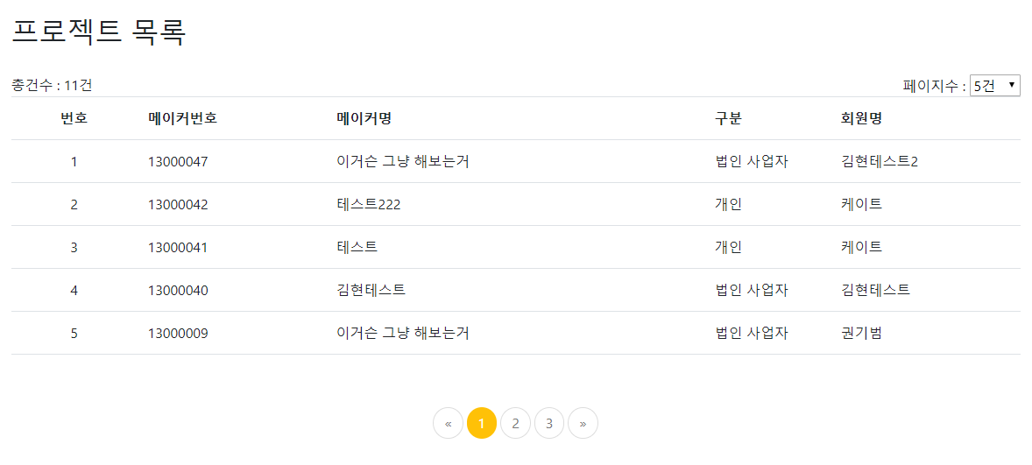
[ 화면구현 ] 메이커 관리 – 메이커 목록 – 관리자

Slide 8
[ 화면설계 ] 메이커 관리 – 메이커 상세정보 – 관리자
1. 네비게이션 바
화면코드
Hj_admin_w_makers_detail
2. 관리자
메뉴
3. 메이커 상세정보
# | 기능
1 | 네비게이션 바 - 로그인 중인 아이디 확인, 프로필 아이콘 클릭하여 로그아웃
2 | 관리자 메뉴 - 다른 관리자 메뉴(회원 관리, 메이커 관리, 프로젝트 관리, 스토어 관리, 고객센터 관리, 관리자 관리)로 이동 가능한 버튼 제공
3 | 메이커 상세정보 간단한 회원정보 표시, 회원 상태를 변경하여 불량회원에 대한 제재 가능
4
5
메이커 번호
메이커명
이메일
프로젝트명
카테고리
메이커 상태
수정

Slide 9
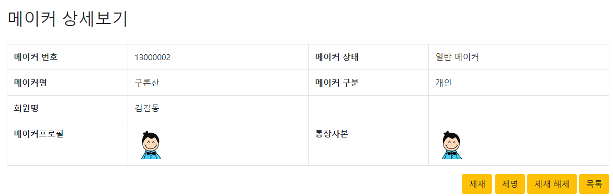
[ 화면구현 ] 메이커 관리 – 메이커 상세정보 – 관리자

Slide 10

[ 화면설계 ] 실시간 채팅 상담 – 사용자
화면코드
sw_user_w_chatting
고객센터
실시간 채팅 상담
 |  | 질문 | 홍길동 12:12
 |  | 질문 | 홍길동 12:12
관리자 12:13 | 답변
질문내용 |  |  | 등록
공지사항
FAQ
실시간 채팅 상담
# | 기능
1 | 실시간 채팅 상담 관리자와 1:1 채팅 상담 기능
2 | 채팅 내용 등록 1:1 채팅을 위해 상담 및 문의 내용을 입력 후 등록
1
2

Slide 11
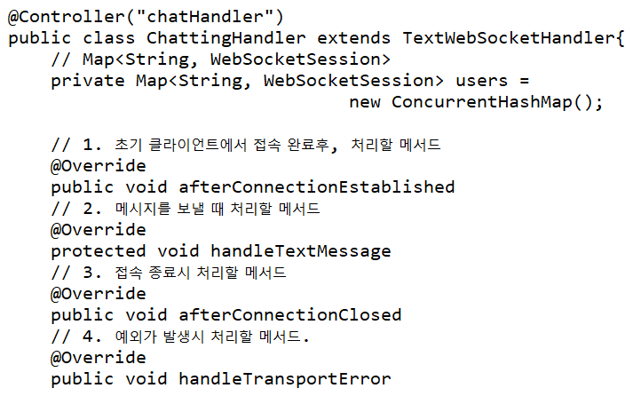
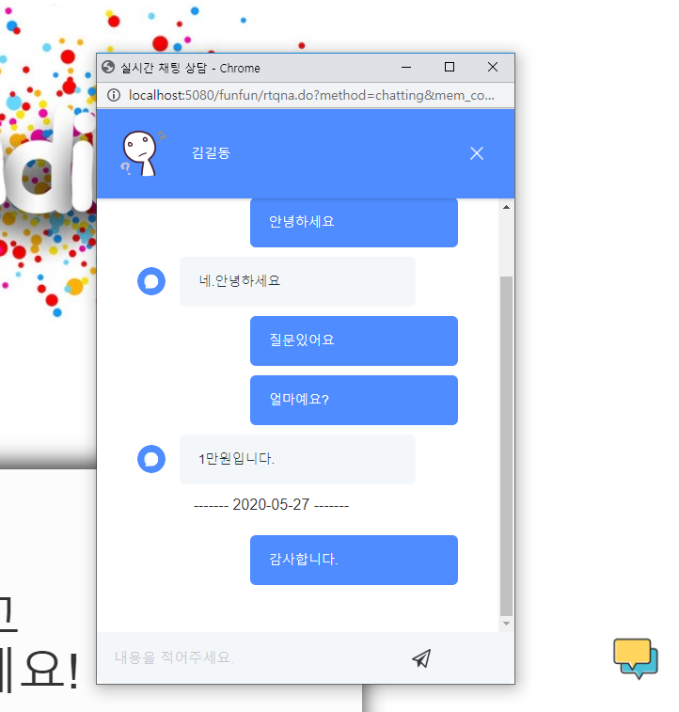
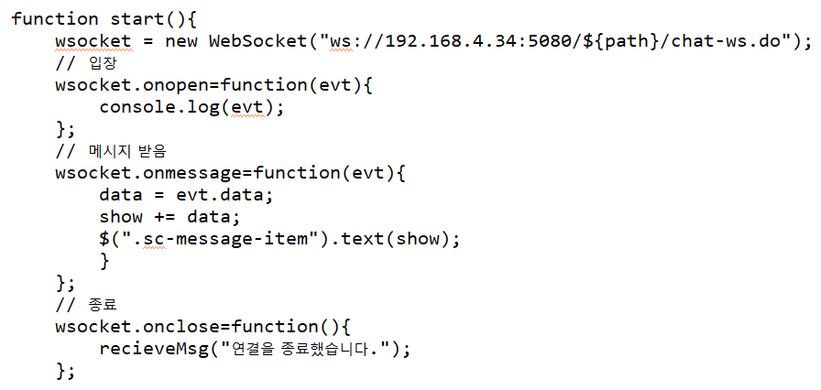
[ 화면구현 ] 실시간 채팅 상담 – 사용자

Slide 12
[ 화면설계 ] 고객센터 – 실시간 채팅 상담 목록 – 관리자
화면코드
sw_admin_w_chatting
실시간 채팅 상담 목록
1
# | 기능
1 | 실시간 채팅 상담 목록 실시간 채팅 상담 목록 및 답변여부 확인
번호 | 회원명 | 답변
1 | @@@ | N
2 | @@@ | Y
3 | @@@ | Y
4 | @@@ | Y
1 2 3 >

Slide 13
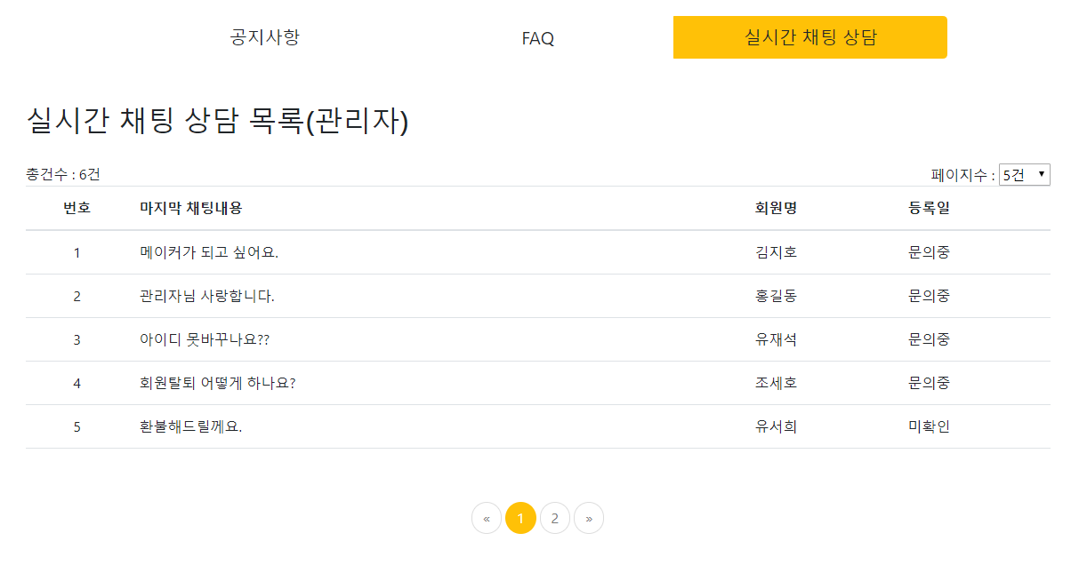
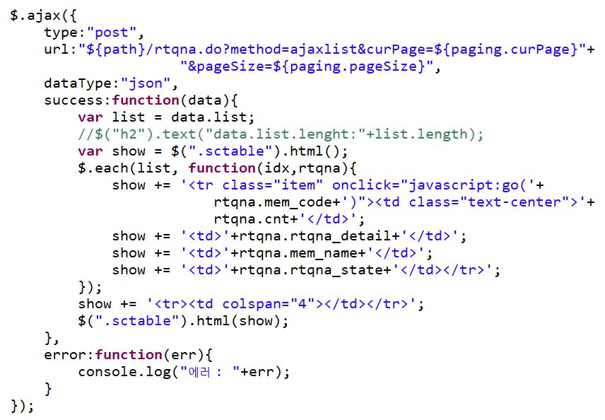
[ 화면구현 ] 고객센터 – 실시간 채팅 상담 목록 – 관리자

Slide 14
[ 화면설계 ] 고객센터 – 실시간 채팅 상담 – 관리자
화면코드
sw_admin_w_chattingDetail
실시간 채팅 상담 목록
실시간 채팅 상담
홍길동 12:12 | 질문
홍길동 12:13 | 질문
 |  | 답변 | 관리자 12:13
답변내용 |  |  | 등록
# | 기능
1 | 실시간 채팅 상담 회원과 1:1 채팅 상담 기능
2 | 채팅 내용 등록 1:1 채팅을 위해 답변 내용을 입력 후 등록
번호 | 회원명 | 답변
1 | @@@ | N
2 | @@@ | Y
3 | @@@ | Y
4 | @@@ | Y
1
1 2 3 >
2

Slide 15
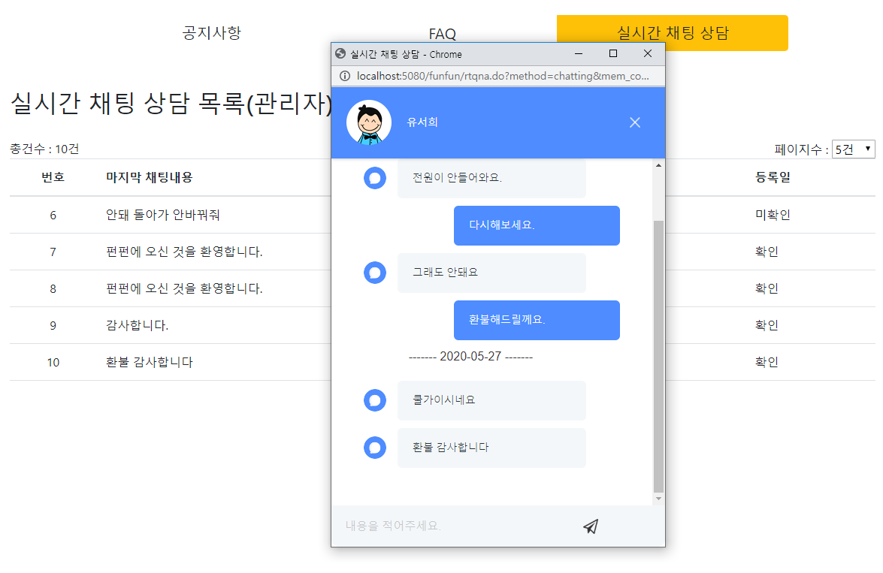
[ 화면구현 ] 고객센터 – 실시간 채팅 상담 – 관리자

